Slide 1
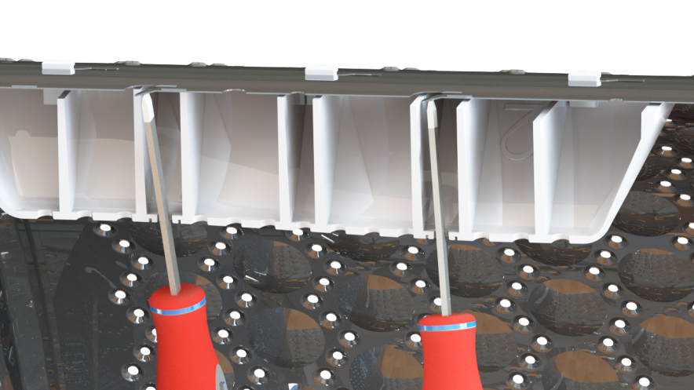
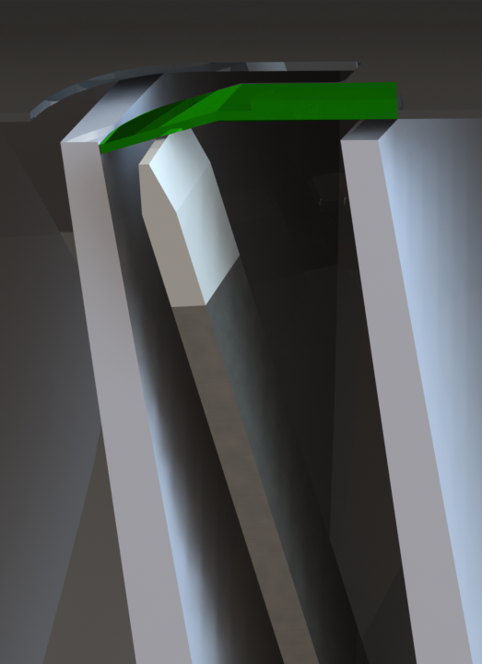
PROCEDURE DE CHANGEMENT D AUBE
Libérez les clips de fixation (surlignés en vert sur le dessin ci-dessous Figure 1 ) en isérant un tournevis plat par les trous 1 and 2 de l’aube c’est à dire les quatriemes trous en partant de chaque extrémité de l’aube (Figures 2 & 3) tout en tirant l’aube
Clip de fixation 1
Clip de fixation 2
Figure 3
trou 1
trou 2
Figure 2
Figure 1

